Slide 1
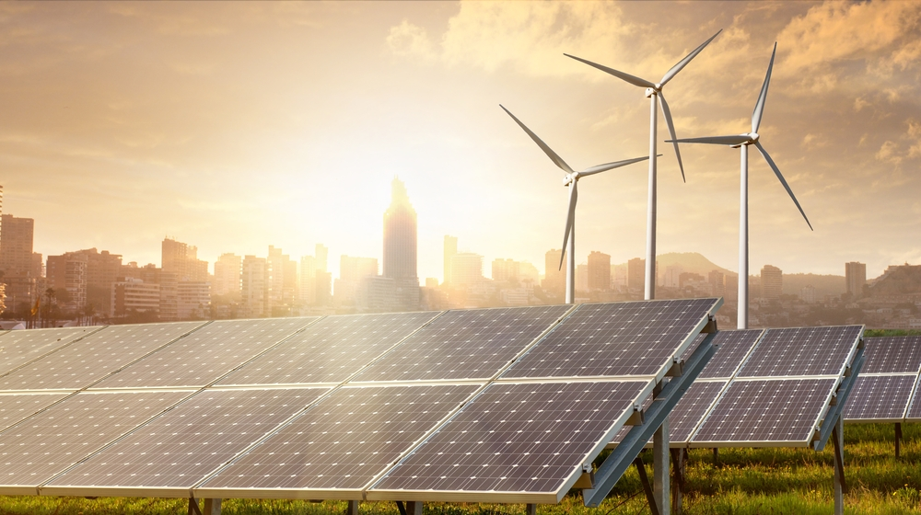
Clique para iniciar...

Slide 2
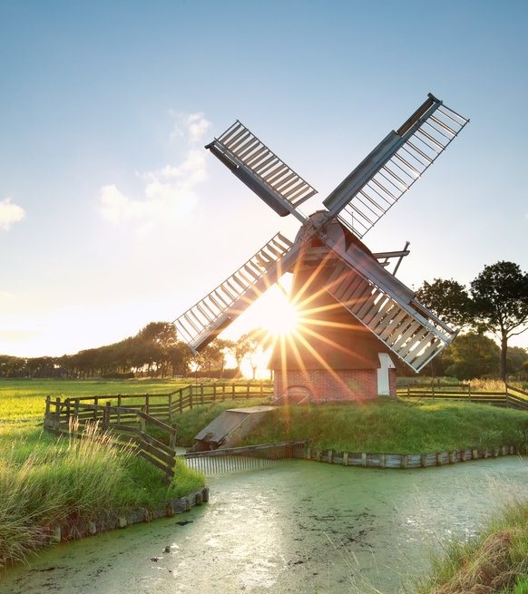
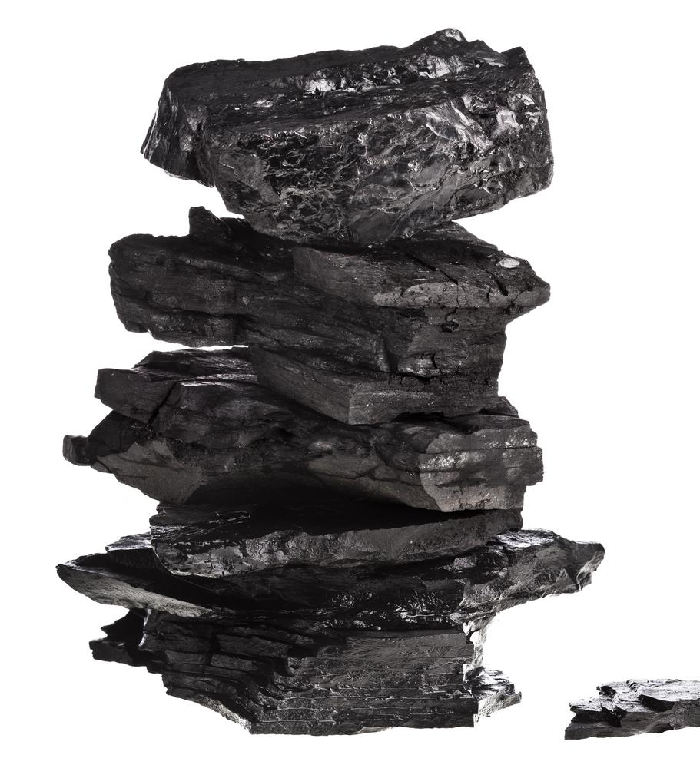
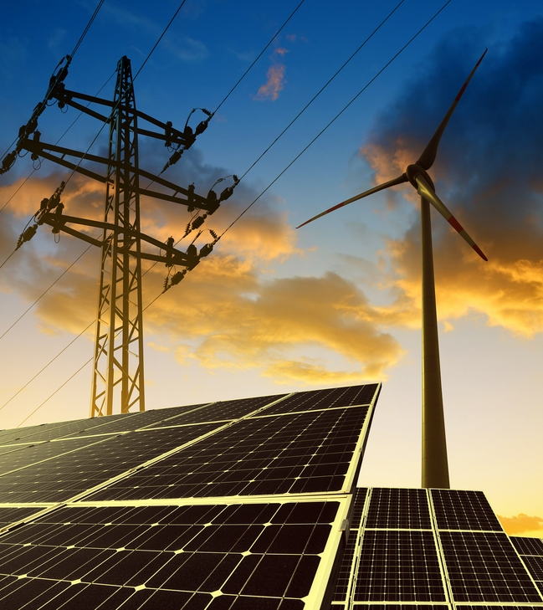
O que são fontes de energia?
Na natureza, podemos encontrar inúmeros recursos naturais
que são utilizados pelo ser
humano na produção de energia.
PROJETO P5
Continuar...
Carvão

Slide 3
O que são fontes de energia?
Podemos classificar os recursos naturais da seguinte forma:
PROJETO P5
Petróleo
Gasolina
Fontes de energia primária
Fontes de energia secundária
Recursos naturais que permitem produzir energia.
Quando convertemos fontes de energia primária em centros de transformação.
Continuar...

Slide 4
O que são fontes de energia?
Quanto à sua disponibilidade na natureza, as fontes de energia classificam-se em:
PROJETO P5
Fontes de energia renováveis
Fontes de energia não renováveis
Continuar...

Slide 5
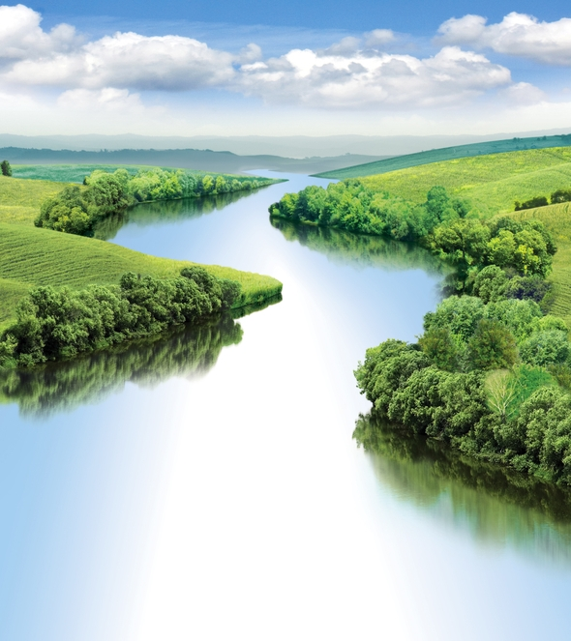
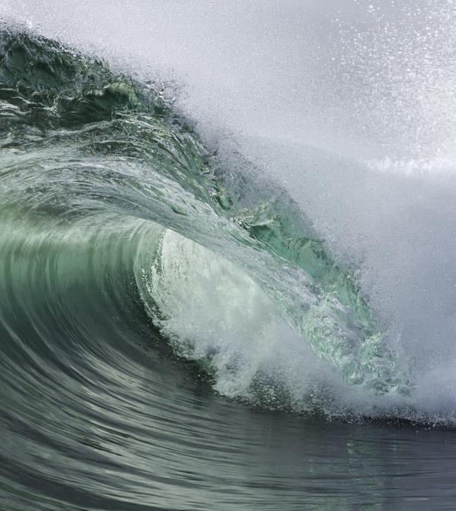
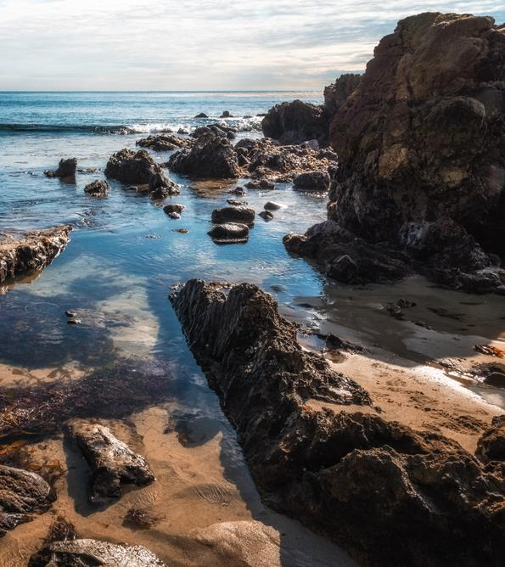
O que são fontes de energia?
As fontes de energia renováveis são recursos naturais inesgotáveis, ou seja, são fontes de energia que se encontram em constante renovação.
PROJETO P5
São exemplos de fontes de energia renováveis:
o Sol (energia solar);
a água (energia hídrica);
as ondas do mar (energia ondomotriz);
o movimento das marés (energia maremotriz);
Continuar...

Slide 6
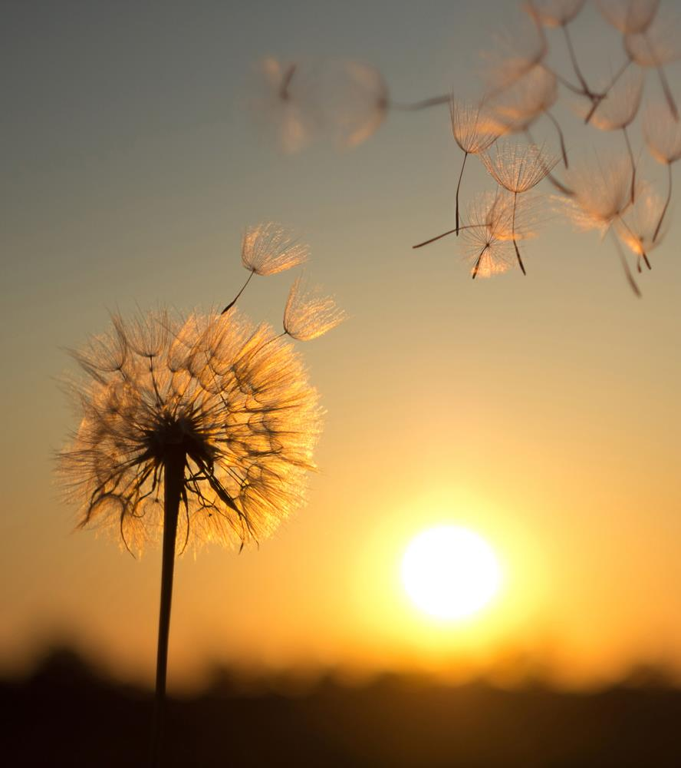
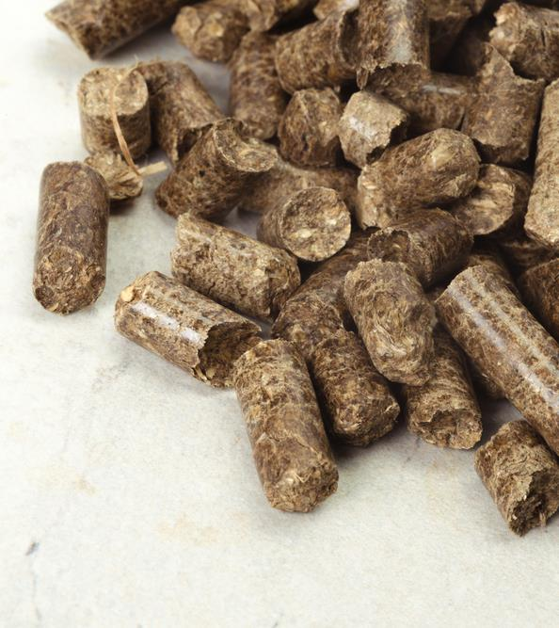
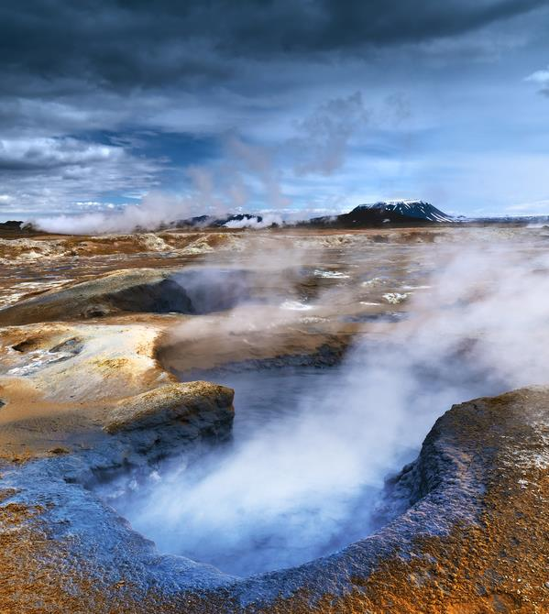
O que são fontes de energia?
São exemplos de fontes de energia renováveis:
o vento (energia eólica);
o calor do interior da Terra (energia geotérmica);
PROJETO P5
a queima de matéria orgânica (energia da biomassa).
Continuar...

Slide 7
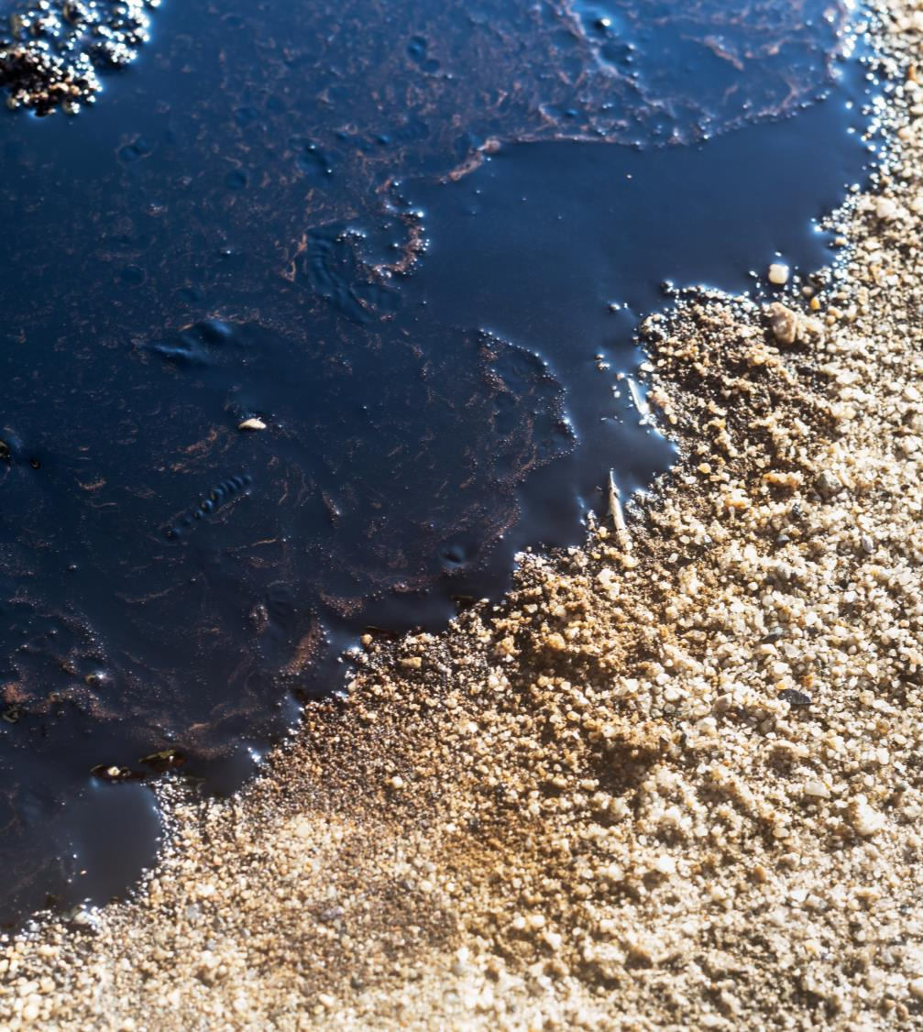
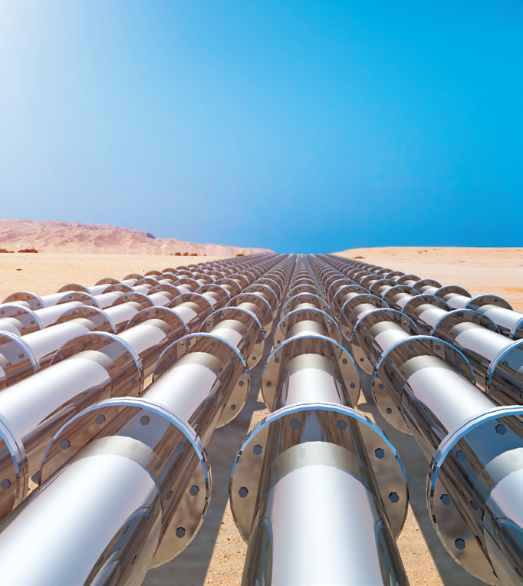
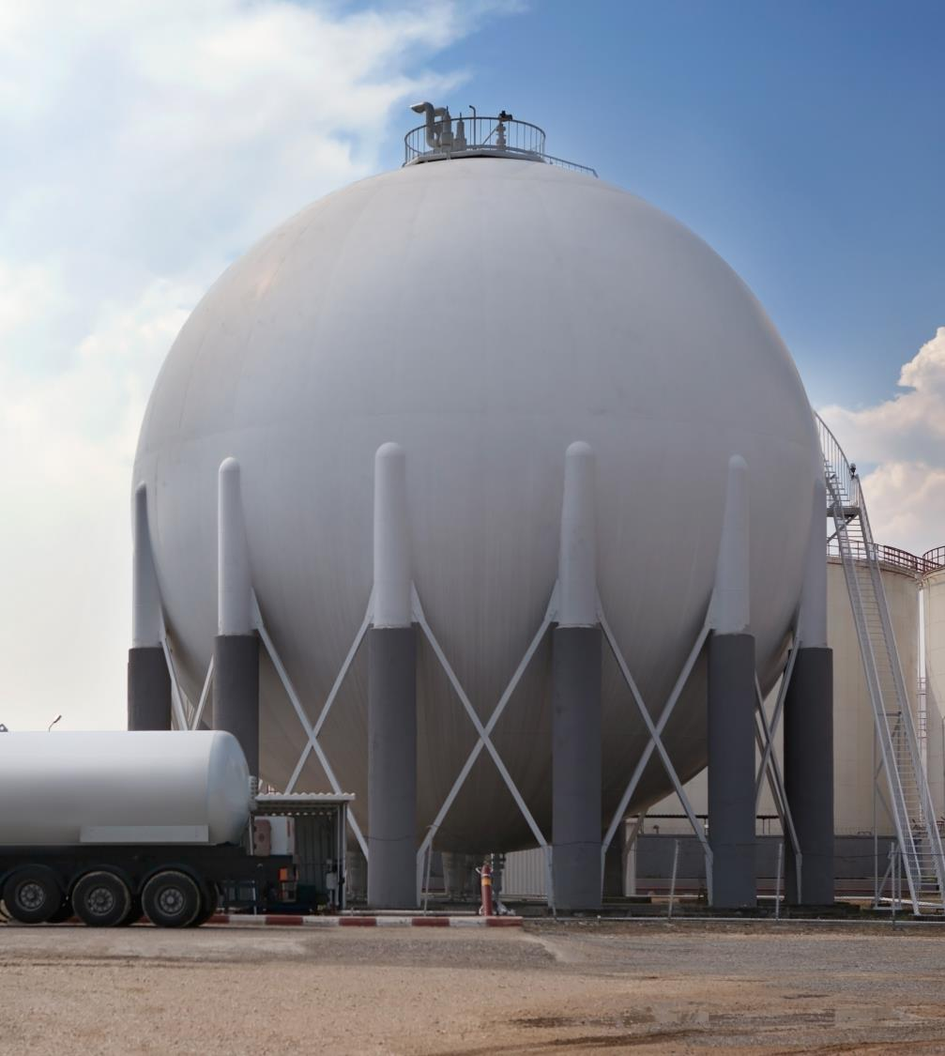
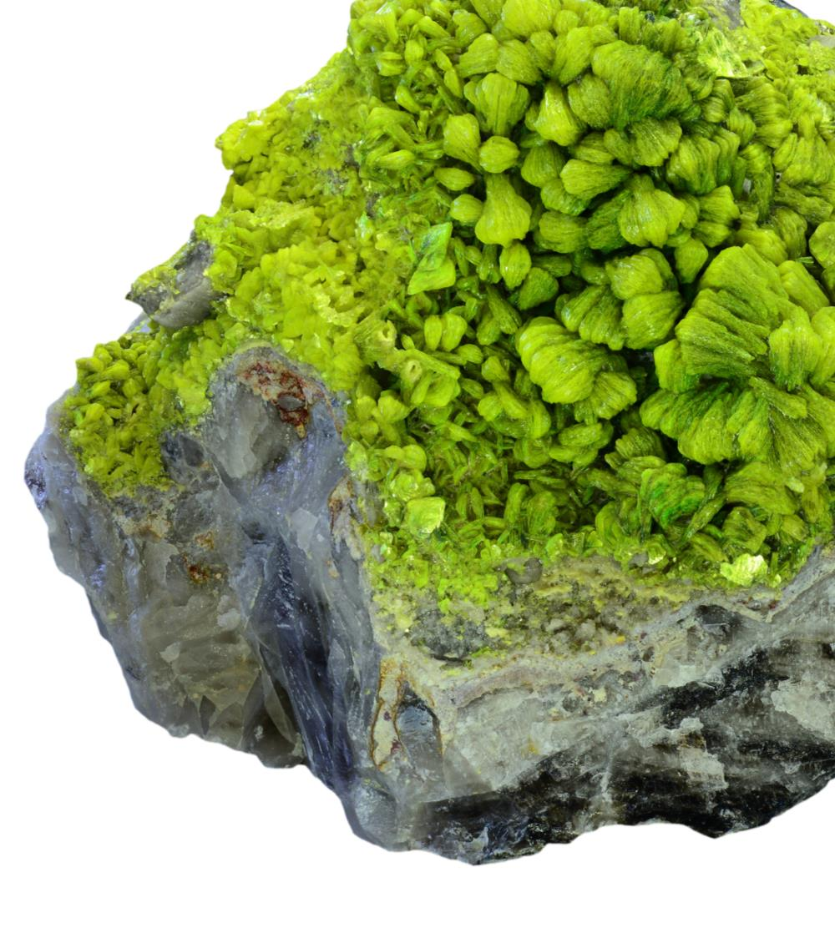
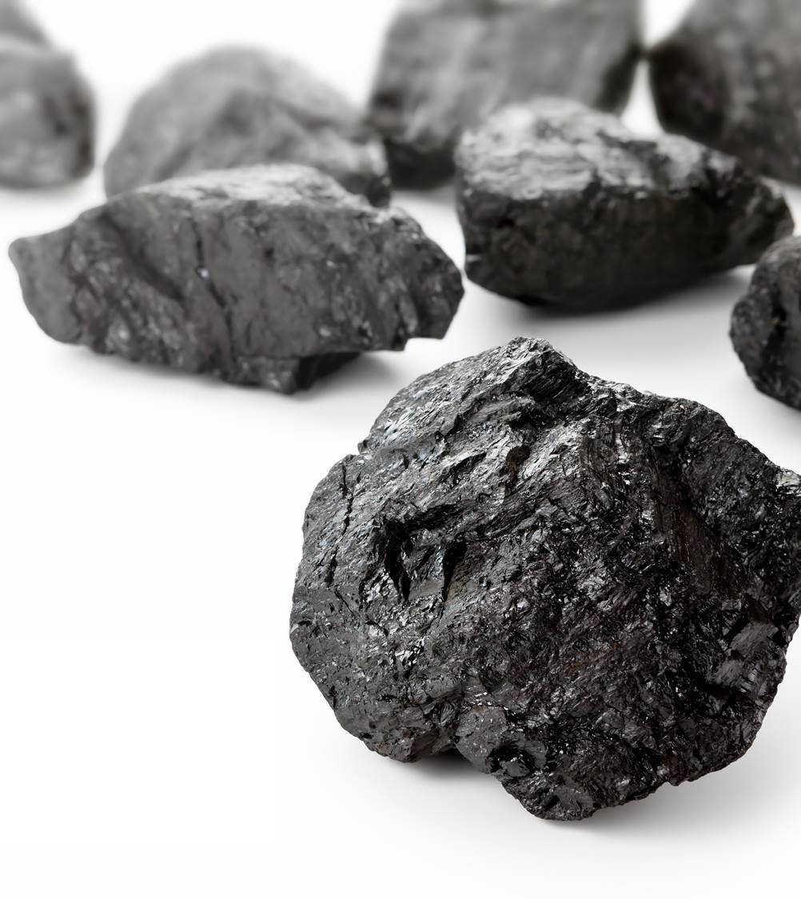
O que são fontes de energia?
As fontes de energia não renováveis são recursos esgotáveis, isto é, demoram milhões de anos a serem produzidos e diminuem à medida que são utilizados.
PROJETO P5
São exemplos de fontes de energia não renováveis:
os combustíveis fósseis (carvão, petróleo e gás natural);
os minerais radioativos (o urânio).
Continuar...
Autunite, mineral que contém urânio.

Slide 8
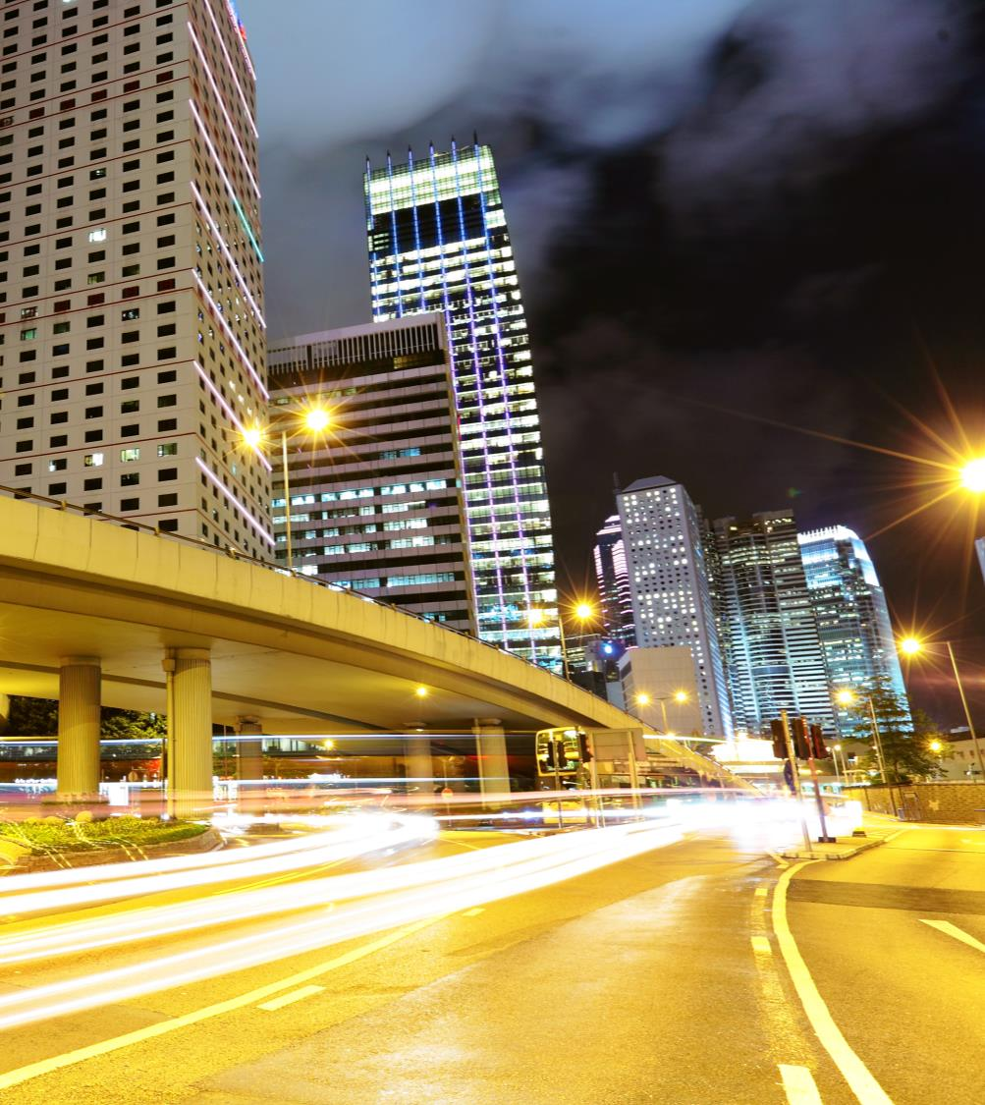
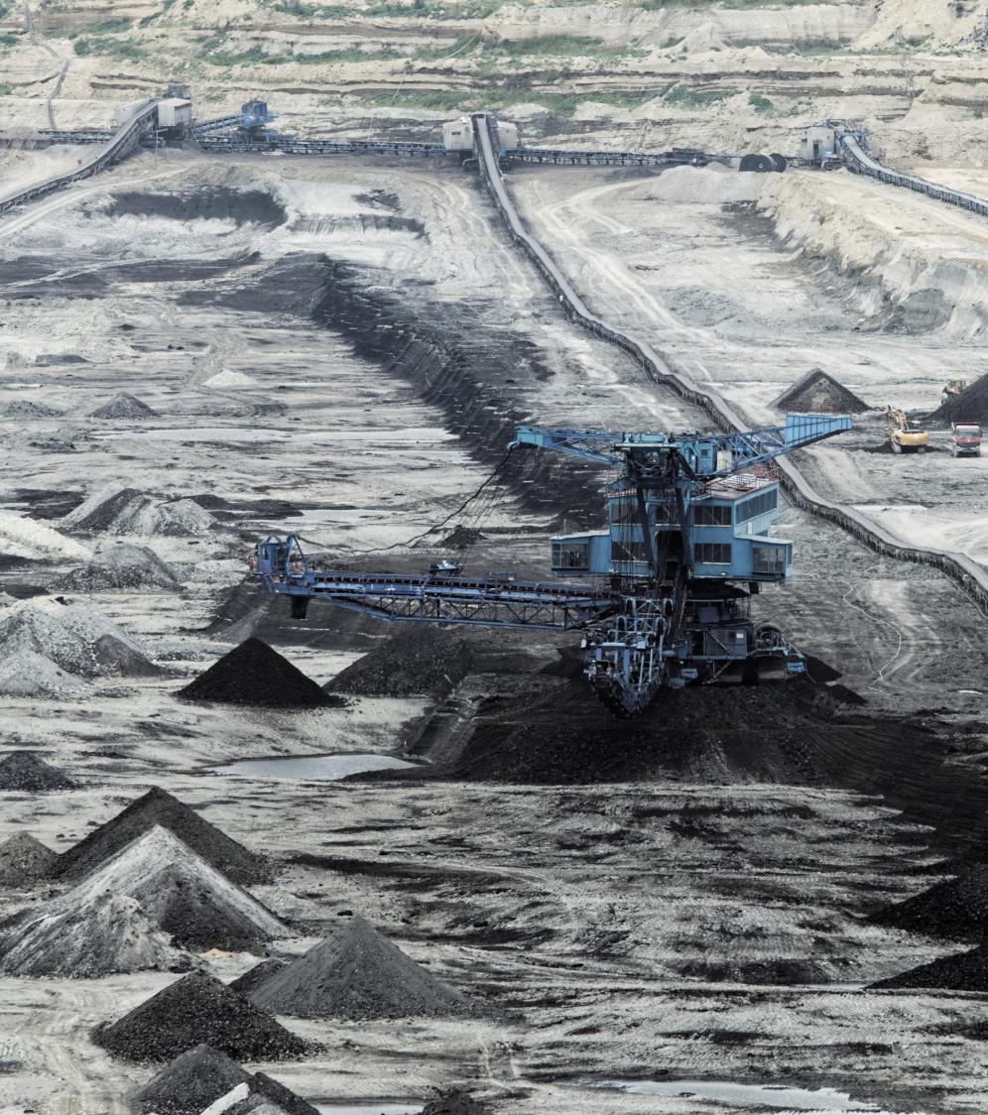
O que são fontes de energia?
A exploração de recursos naturais:
contribui para o desenvolvimento económico;
aumenta a qualidade de vida do ser humano.
PROJETO P5
Porém, algumas fontes de energia não renováveis são extraídas e utilizadas de forma tão intensa que acabarão por deixar de existir mais cedo ou mais tarde.
Continuar...

Slide 9
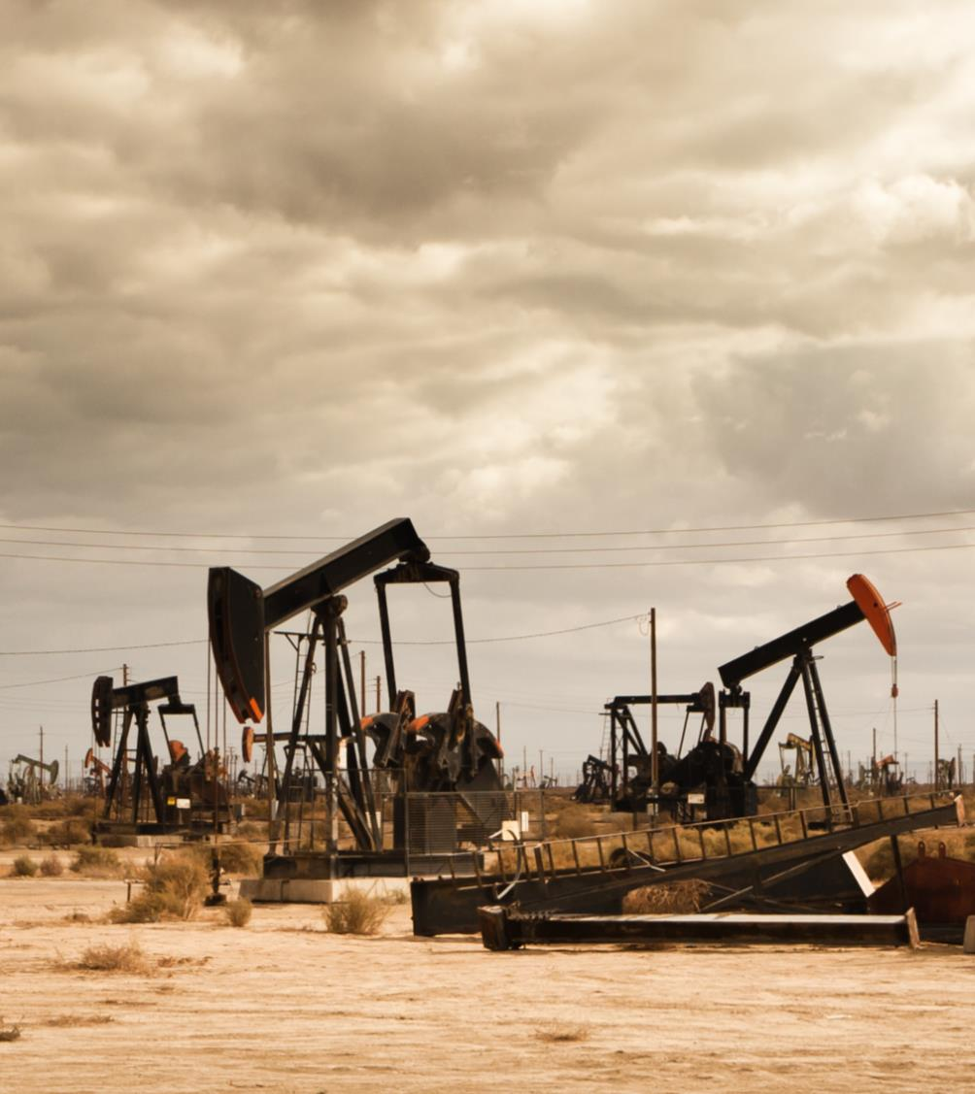
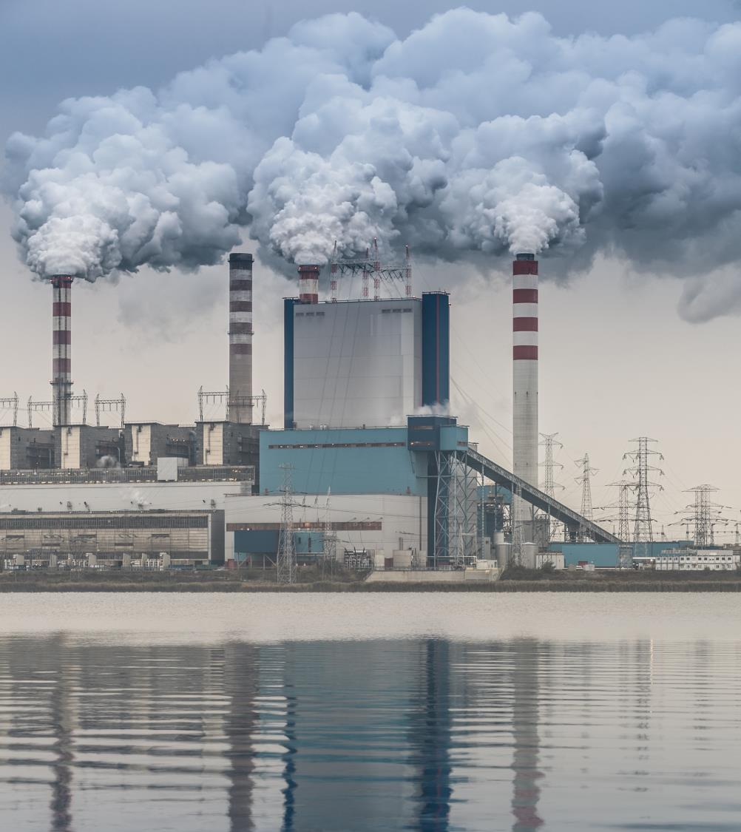
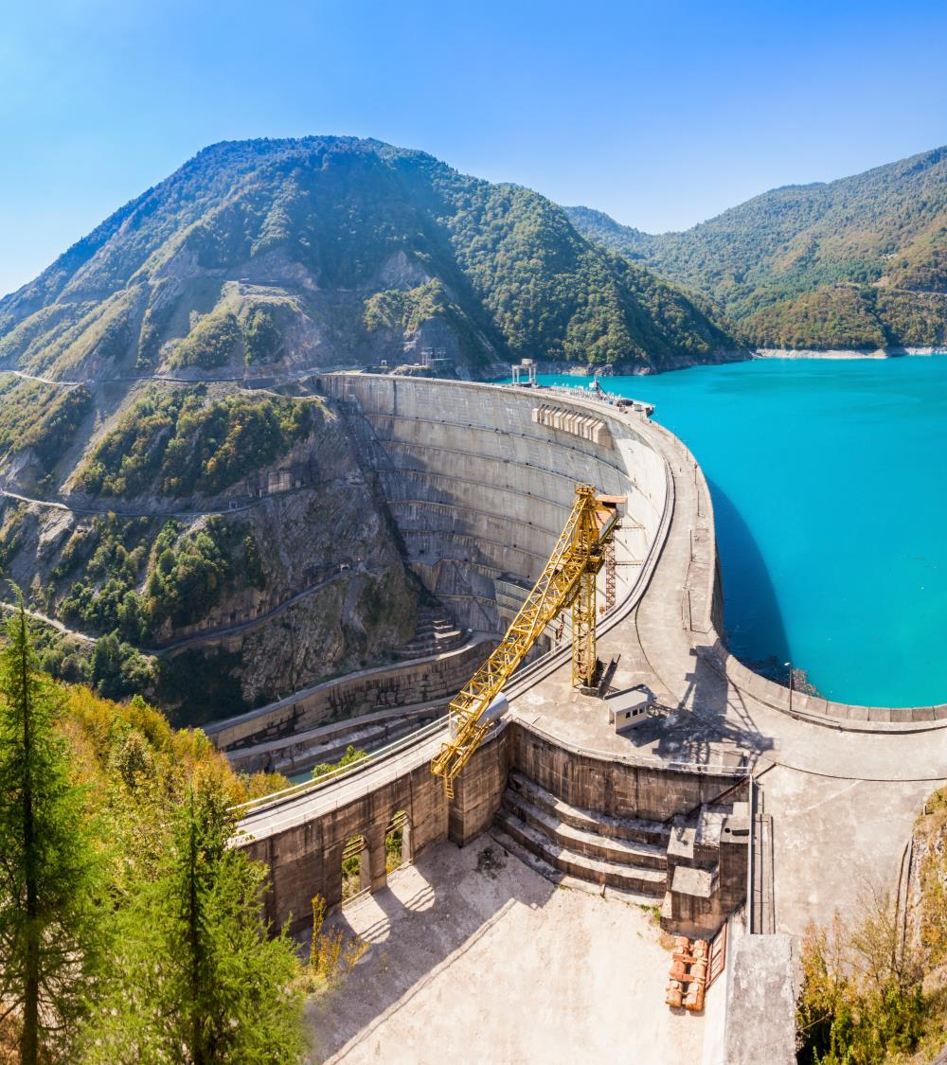
O que são fontes de energia?
Os processos de extração e exploração de fontes de energia originam:
alterações na paisagem natural;
destruição de florestas e outros habitats naturais;
poluição e contaminação do ar ou das águas por substâncias tóxicas.
PROJETO P5
Continuar...

Slide 10
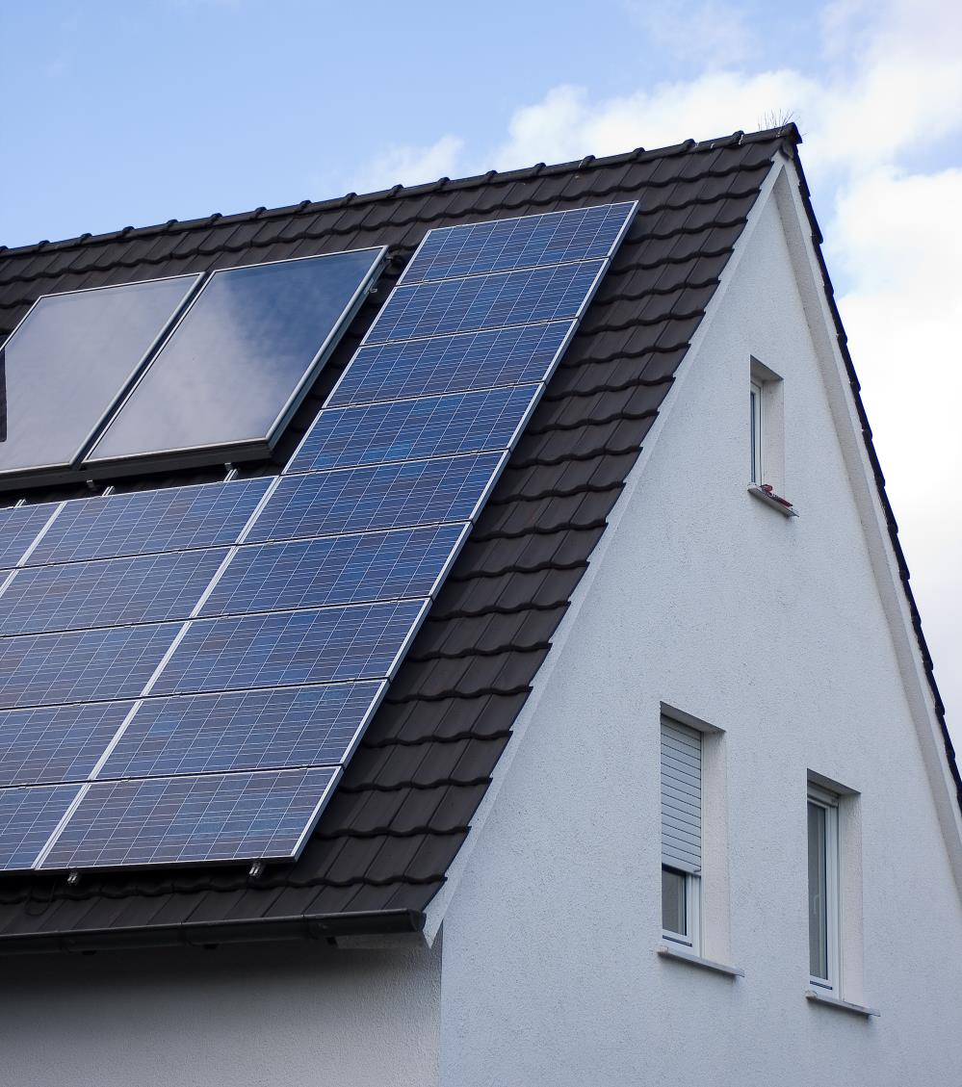
O que são fontes de energia?
Para diminuir o impacto negativo da extração e exploração de fontes de energia, devemos:
poupar energia;
utilizar fontes de energia renováveis;
reduzir a poluição;
reciclar.
PROJETO P5
Fim

